Slide 1

Base de datos

Slide 2
Índice
1 Descripción funcional
1.1 Permanente
1.2 Contratado
2 Descripción técnica
2.1 Repositorios
2.1.1 Conexión a base de datos
2.1.2 Establecer Conexión
2.1.3 Obtener empleado
2.1.4 Insertar empleado
2.1.5 Actualizar empleado
2.1.6 Eliminar empleado
2.2 Modelos
2.3 View
2.4 Main
3 Repositorio GitHub

Slide 3
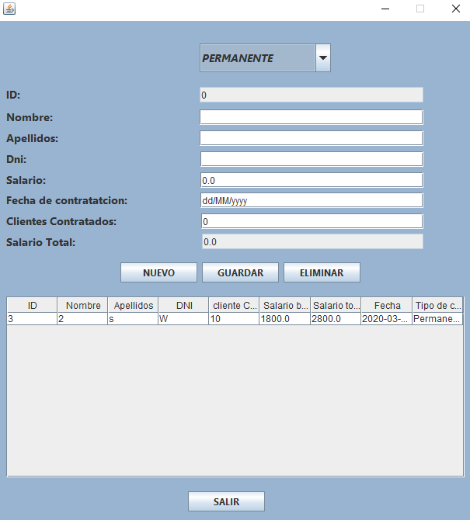
1. Descripción funcional
Aplicación para la gestión empleados.
El objetivo principal de esta aplicación será:
Crear un nuevo empleado
Visualizar
Actualizar
Eliminar

Slide 4
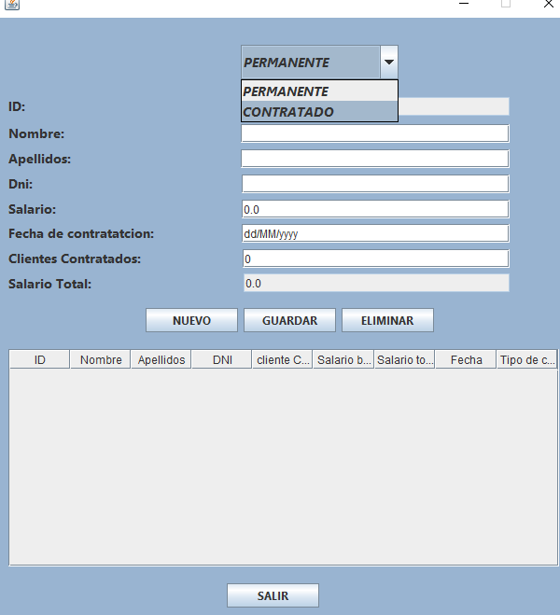
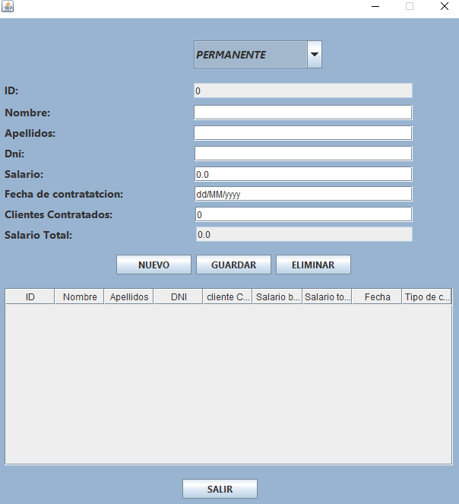
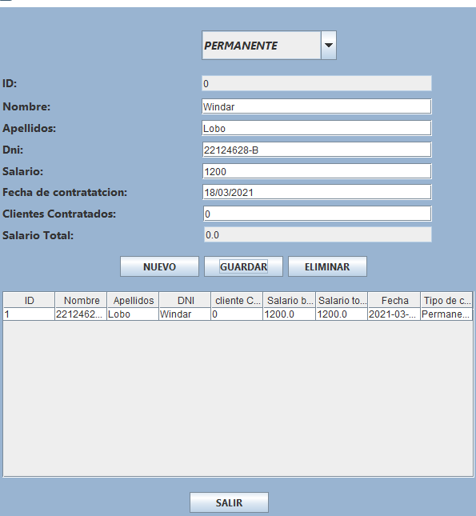
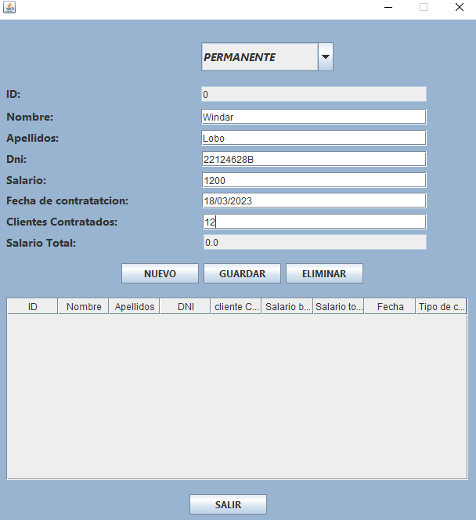
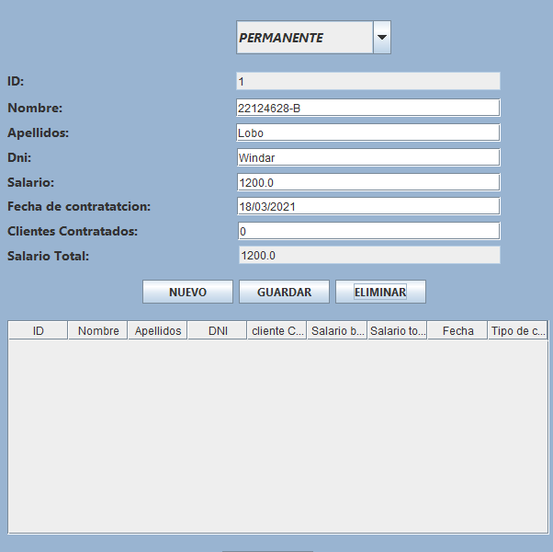
1.1 Permanente
Nuevo
Guardamos
- Selecciono el tipo de contrato
Eliminamos
Botones disponibles:
Nuevo
Guardar
Eliminar
Salir

Slide 5
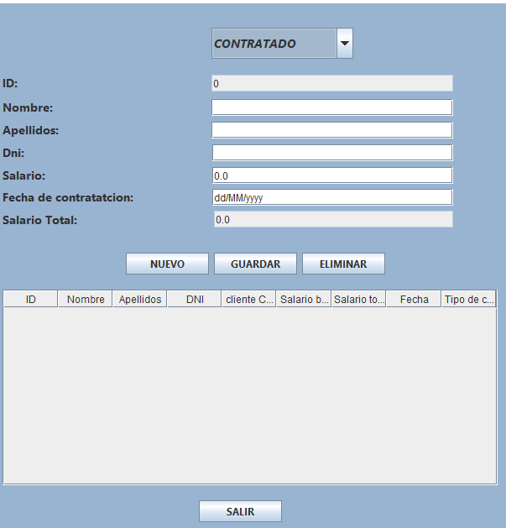
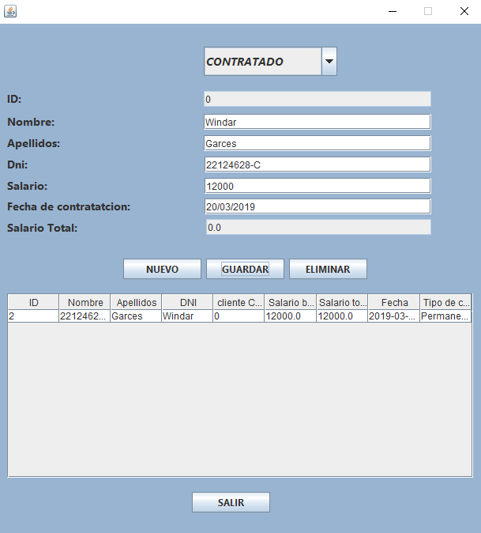
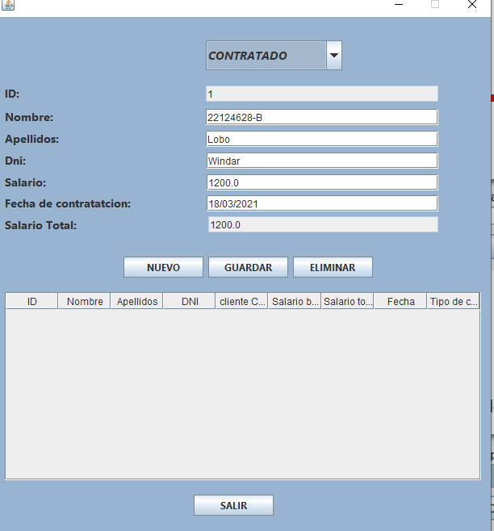
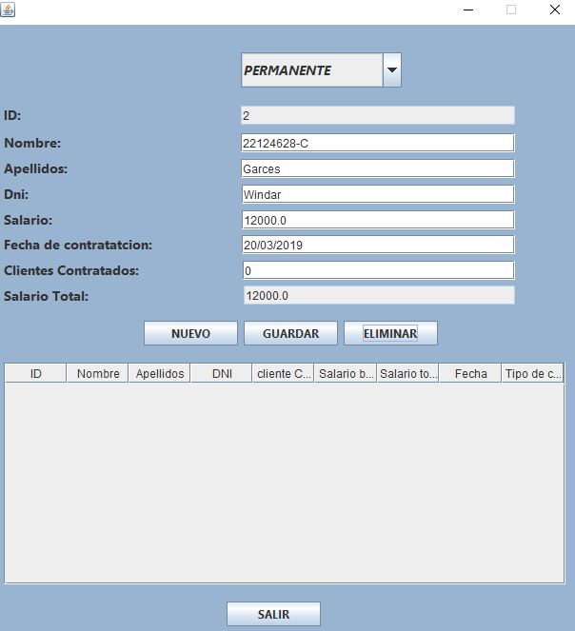
1.2. Contratado
Nuevo
Guardamos
- Selecciono el tipo de contrato
Eliminamos
Eliminamos
Botones disponibles:
Nuevo
Guardar
Eliminar
Salir

Slide 6
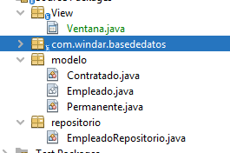
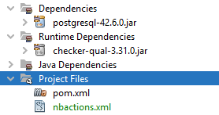

2. Descripción técnica
2.1 Repositorios
2.1.1 Conexión a base de datos
2.1.2 Establecer conexión
2.1.3 Obtener empleado
2.1.4 Insertar empleado
2.1.5 Actualizar empelado
2.1.6 Eliminar empleado
2.2. Modelos
2.3 View
2.4 Aplicación Main

Slide 7
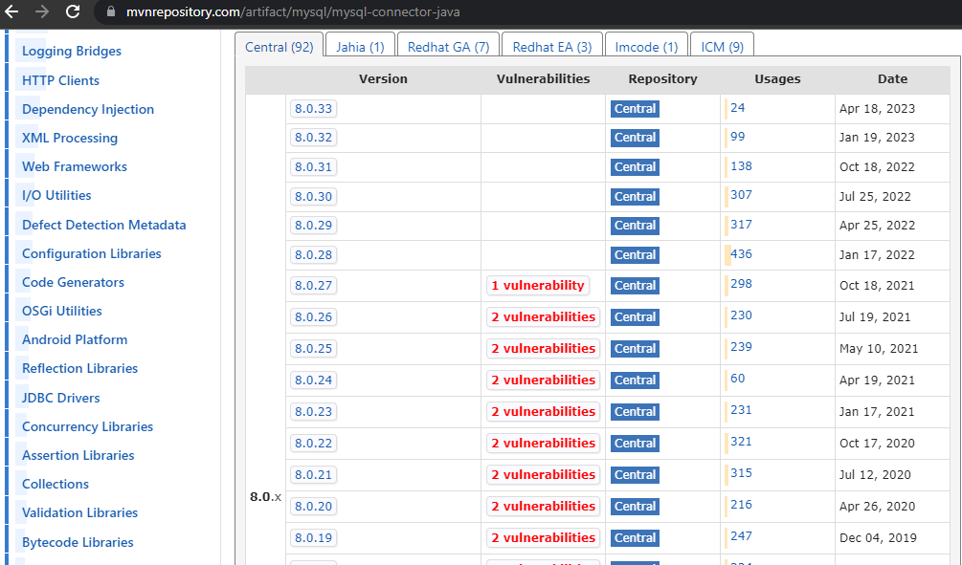
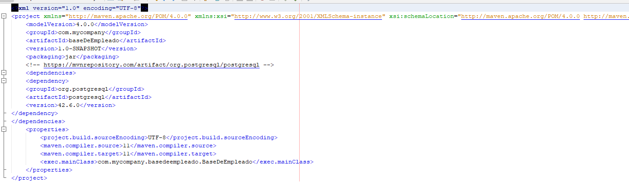
2.1.1 Repositorios
Depedencia mvnrepository
Depedencia
Necesitaremos el drive de la conexión en el cual buscamos en internet mvnrepository copio, el fragmento de código XML que se utiliza en el archivo `pom.xml` de un proyecto de Java para especificar las dependencias que necesita el proyecto. En este caso, se está agregando la dependencia de la librería de PostgreSQL con el identificador `org.postgresql:postgresql` y la versión `42.6.0`. Se utiliza para poder conectarse y trabajar con una base de datos PostgreSQL desde el proyecto de Java.

Slide 8
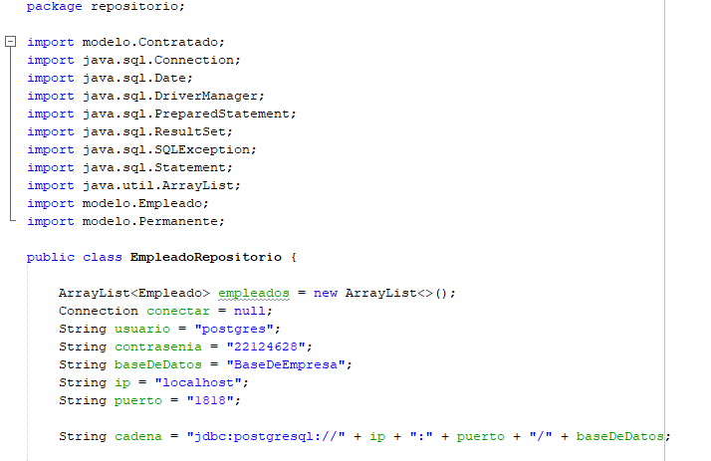
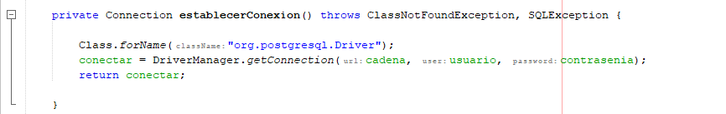
2.1.2 Conexión postgreSQL
Empleado repositorio
Establezco la conexión
Empleados: Es una instancia de la clase ArrayList que almacena objetos de tipo Empleado.
Conectar: Es una instancia de la clase Connection, que se utiliza para establecer una conexión con la base de datos PostgreSQL.
Usuario, contraseña, baseDeDatos , ip y puerto: Son cadenas de texto que representan las credenciales y los detalles de conexión necesarios para conectarse a la base de datos.
Cadena: Es una cadena de texto que contiene la URL de conexión para la base de datos PostgreSQL. Combina los valores de ip, puerto y baseDeDatos para formar la URL completa.
Esta clase proporciona una estructura básica para interactuar con una base de datos PostgreSQL y gestionar una lista de empleados en memoria. Sin embargo, en el código proporcionado no se ve ninguna funcionalidad adicional, como métodos para agregar, eliminar o consultar empleados en la base de datos. Estanlezco una conexión con la base de datos PostgreSQL utilizando los detalles de conexión proporcionados en las variables cadena, usuario y contrasenia.

Slide 9
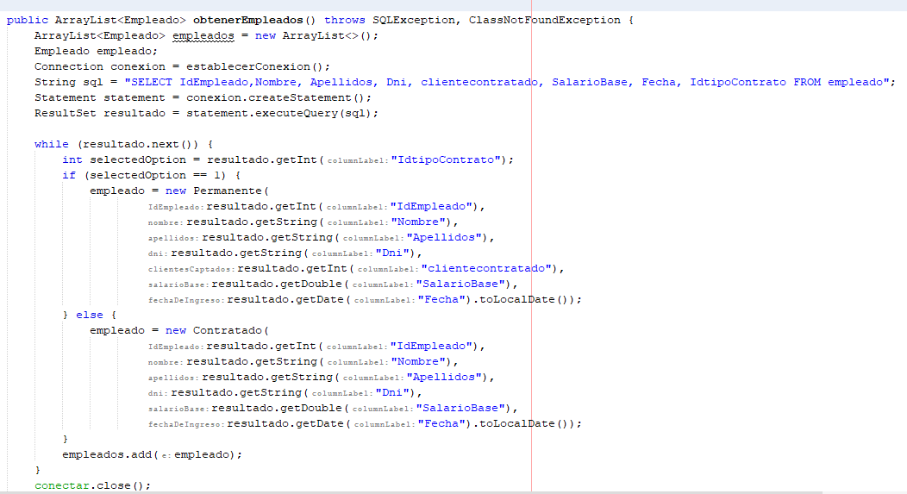
2.1.3 Conexión postgreSQL
Obtener empleado
Se crea una nueva instancia de ArrayList llamada empleados para almacenar los objetos de tipo Empleado que se obtendrán de la base de datos.
Se establece una conexión con la base de datos llamando al método establecerConexion(), el cual devuelve un objeto Connection.
Se crea una cadena sql que contiene la consulta SQL para seleccionar los empleados de la tabla "empleado" en la base de datos.
Se crea un objeto Statement a partir de la conexión, y se utiliza para ejecutar la consulta SQL y obtener un objeto ResultSet llamado resultado que contiene los resultados de la consulta.
Se itera sobre los resultados del resultado utilizando un bucle while.
Dentro del bucle, se verifica el valor de la columna "IdtipoContrato" de cada fila para determinar si el empleado es "Permanente" o "Contratado,y cerramos conexión.

Slide 10
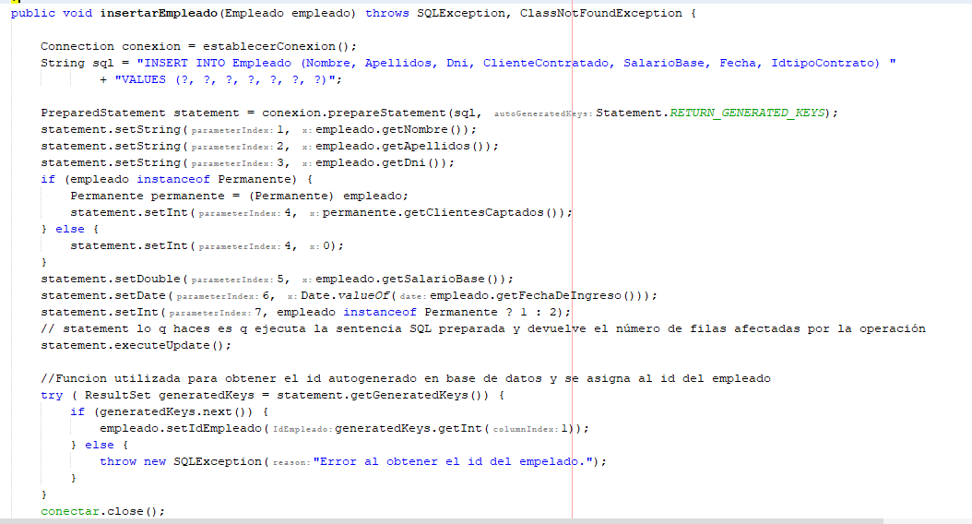
2.1.4 Conexión postgreSQL
Insertar empleado
Establezco una conexión con la base de datos llamando al método establecerConexion();
"INSERT INTO Empleado (Nombre, Apellidos, Dni, ClienteContratado, SalarioBase, Fecha, IdtipoContrato) defino la consulta SQL de inserción que insertará los valores del empleado en la tabla "Empleado.
PreparedStatement statement = conexion.prepareStatement(sql, Statement.RETURN_GENERATED_KEYS);: Este código crea un objeto PreparedStatement a partir de la consulta SQL.
Establezco los valores de los parámetros en el objeto PreparedStatement utilizando los métodos setX() correspondientes.
statement.executeUpdate: Realizo la inserción en la base de datos. Devuelve el número de filas afectadas por la operación.
try (ResultSet generatedKeys = statement.getGeneratedKeys()) {...}: Este bloque try-with-resources se utiliza para obtener las claves generadas automáticamente por la base de datos. Se utiliza el método getGeneratedKeys() del objeto PreparedStatement para obtener un ResultSet que contiene las claves generadas.
if (generatedKeys.next()) {...}: Este código verifica si hay claves generadas en el ResultSet y, si es así, asigna la primera clave generada al campo idEmpleado del objeto Empleado.
Finalmente, se cierra la conexión con la base de datos.

Slide 11
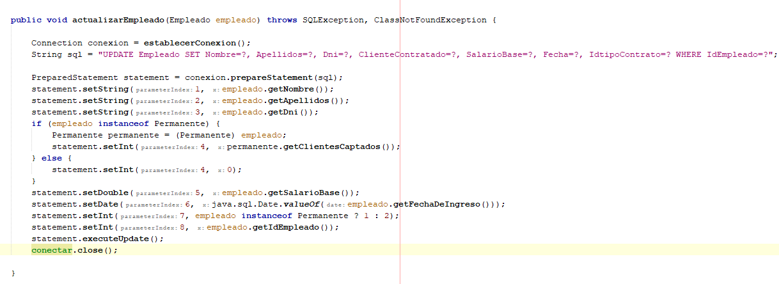
2.1.5 Conexión postgreSQL
Actualizar empleado
Connection conexión = establecerConexion();
"UPDATE Empleado SET Nombre=?, Apellidos=?, Dni=?, ClienteContratado=?, SalarioBase=?, Fecha=?, IdtipoContrato=? WHERE IdEmpleado=?";Consulta SQL de actualización que actualiza los campos del empleado en la tabla "Empleado" basándose en el IdEmpleado.
Creo un objeto PreparedStatement a partir de la consulta SQL.
statement.setString(1, empleado.getNombre());, statement.setString(2, empleado.getApellidos()). Establezco los valores de los parámetros en el objeto PreparedStatement utilizando los métodos setX() correspondientes.
statement.executeUpdate();: Esta línea ejecuta la consulta SQL preparada y realiza la actualización en la base de datos. Devuelve el número de filas afectadas por la operación.
Finalmente, se cierra la conexión con la base de datos.

Slide 12
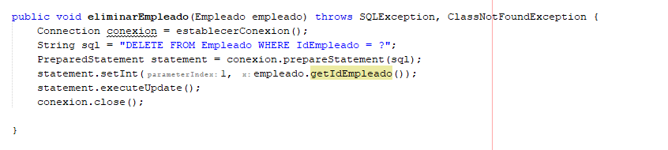
2.1.6 Conexión postgreSQL
Eliminar empleado
Establezco una conexión con la base de datos llamando al método establecerConexion().
"DELETE FROM Empleado WHERE IdEmpleado = ?";: Esta línea define una consulta SQL de eliminación que eliminará el empleado de la tabla "Empleado" basándose en el IdEmpleado.
Creo un objeto PreparedStatement a partir de la consulta SQL.
statement.setInt(1, empleado.getIdEmpleadoEstablezco el valor del parámetro en el objeto PreparedStatement utilizando el método setInt().
statement.executeUpdate();: Esta línea ejecuta la consulta SQL preparada y realiza la eliminación en la base de datos.
Finalmente, se cierra la conexión con la base de datos.

Slide 13
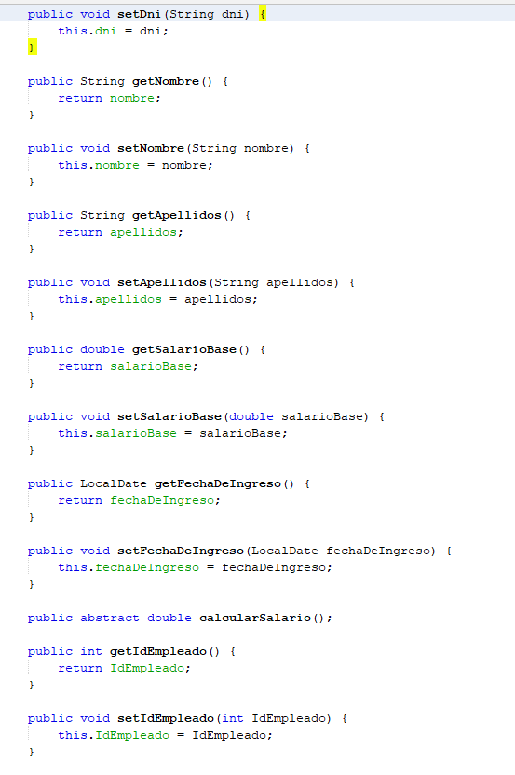
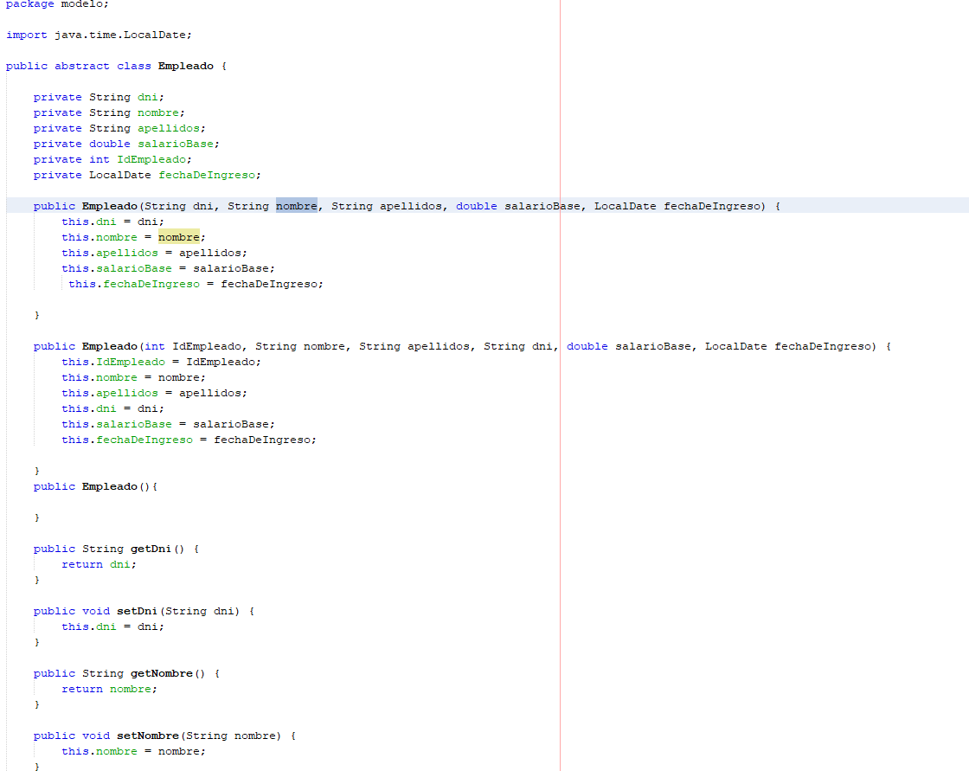

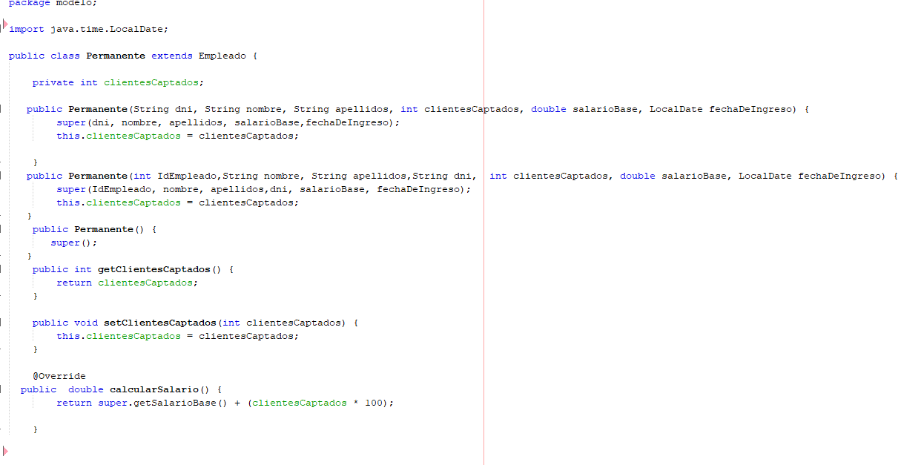
2.2 Modelos
Empleado
Package modelo
La clase empleado es abstracto que representa a un empleado genérico y tiene atributos como el nombre, apellidos, DNI, salario base, fecha de ingreso y un identificador único del empleado. Y sus respectivos getter y setter. También tiene un método abstracto calcular salario que van heredar la otras clases y tendrá diferente calculo de salario.
Permanente
La clase Permanente es una subclase de Empleado que representa a un tipo de empleado permanente que tiene un atributo adicional llamado clientes Captados.
Esta clase tiene tres constructores, uno que recibe todos los atributos como parámetros, otro que no recibe el identificador único del empleado, y otro que no recibe ningún parámetro. Además, tiene un método getter y setter para el atributo clientesCaptados.
La clase Permanente también tiene un método calcularSalario() que sobrescribe el método abstracto calcularSalario() de la clase Empleado.

Slide 14

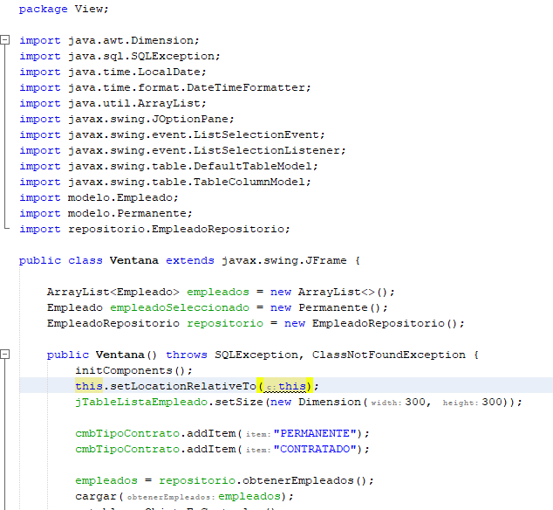
2.3 View
Package View
Creo la ventana
La clase "Ventana" contiene un ArrayList de empleados, un objeto de repositorio de empleados y un objeto de empleado seleccionado.
La aplicación utiliza varios controles de Swing, como un JComboBox, un JTable y varios JTextField, para mostrar y editar información de empleados. El JComboBox se utiliza para seleccionar el tipo de contrato (Permanente o Contratado).
- Selecciono el tipo de contrato

Slide 15
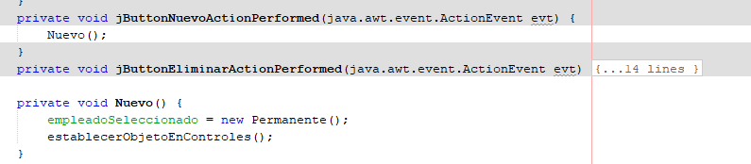
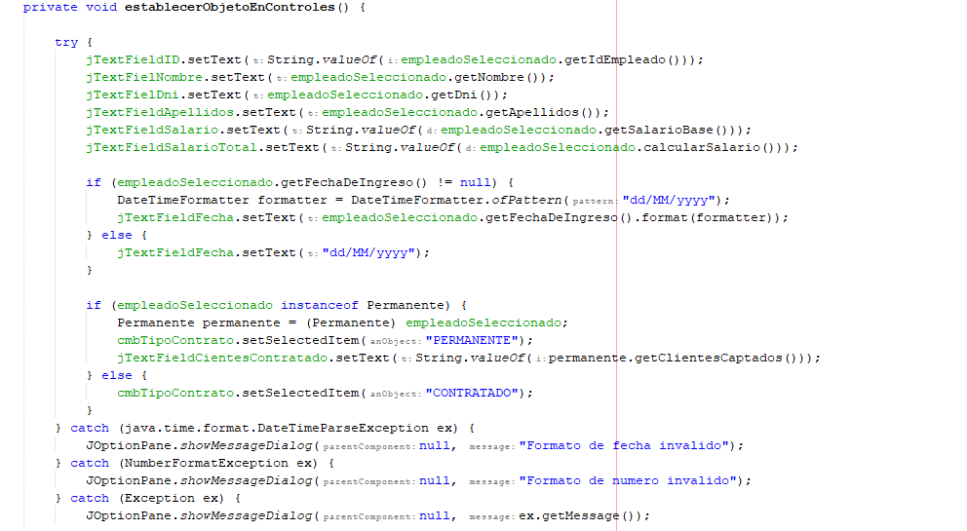
2.3 View
Nuevo
Este código implementa el evento "ActionPerformed" del botón “Nuevo" , el botón nuevo llamo al método "establecerObjectoEnControles" se utilizan para sincronizar la información de los controles con el objeto de empleado seleccionado y viceversa.
Este código establece los valores del objeto `empleadoSeleccionado` en los controles de la interfaz de usuario para permitir que el usuario visualice y edite los datos del empleado seleccionado. El código también maneja posibles excepciones que puedan surgir durante la conversión de los valores de fecha y números. Si el objeto `empleadoSeleccionado` es una instancia de la clase `Permanente`, también establece el valor del campo `clientesCaptados` en el control correspondiente.

Slide 16
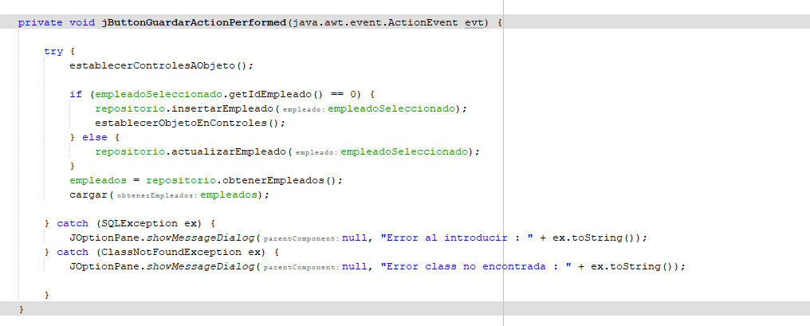
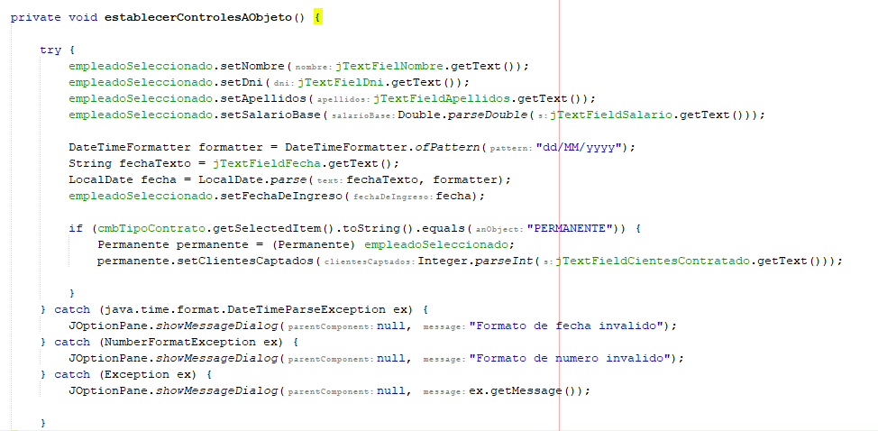
2.3 View
Guardamos
Este código implementa el evento "ActionPerformed" del botón "Guardar" en una interfaz gráfica de usuario. Cuando se hace clic en el botón, se llama al método "establecerControlesAObjeto()" para actualizar el objeto "empleadoSeleccionado" con los valores de los controles de la interfaz. Luego, verifica si el objeto "empleadoSeleccionado" tiene un ID. Si el ID es cero, significa que es un nuevo empleado y llama al método "insertarEmpleado" del repositorio para agregar el empleado a la base de datos y establecer el objeto "empleadoSeleccionado" en los controles de la interfaz. Si el ID no es cero, llama al método "actualizarEmpleado" del repositorio para actualizar los detalles del empleado existente en la base de datos. Finalmente, llama al método "obtenerEmpleados" del repositorio para actualizar la lista de empleados y cargarlos en la interfaz gráfica. Si ocurre alguna excepción, muestra un mensaje de error en una ventana emergente.

Slide 17
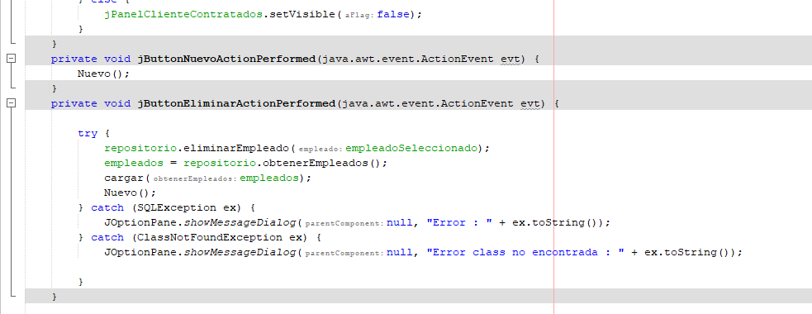
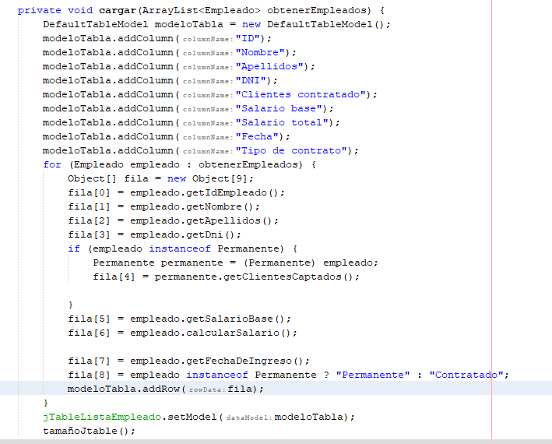
2.3 View
Eliminar
Este código implementa el evento "ActionPerformed" del botón " eliminar " en una interfaz gráfica de usuario. Elimina la información de empleados en el ArrayList y en la tabla y "establecerControlesAObjeto()" es para actualizar el objeto "empleadoSeleccionado" con los valores de los controles de la interfaz y cargar(), en el método cargar crea un objeto DefaultTableModel para almacenar los datos de los empleados.
Se agregan las columnas al modelo de tabla: "ID", "Nombre", "Apellidos", "DNI", "Clientes contratados", "Salario base", "Salario total", "Fecha" y "Tipo de contrato".
Se recorre la lista de empleados (obtenerEmpleados).
Para cada empleado, se crea un arreglo de objetos fila de longitud 9.
Se agrega la fila al modelo de tabla.
Finalmente, se establece el modelo de tabla en el componente jTableListaEmpleado y se llama al método tamañoJtable() para ajustar el tamaño de la tabla.

Slide 18
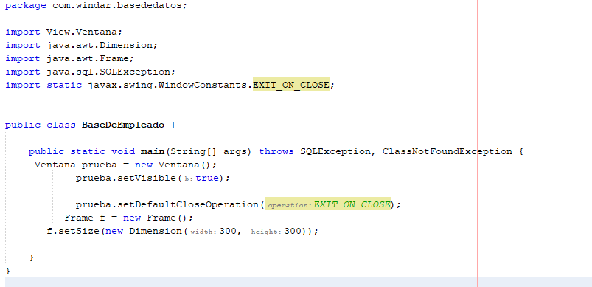

2.4 Aplicación Main
Package View
Contienen método principal "main”, se crea una instancia de la clase "Ventana" y se establece su visibilidad en "true". Luego se establece el comportamiento de cierre de la ventana en "EXIT_ON_CLOSE".
Después crea una instancia de la clase "Frame" y se establece su tamaño en 300x300 píxeles.

Slide 19
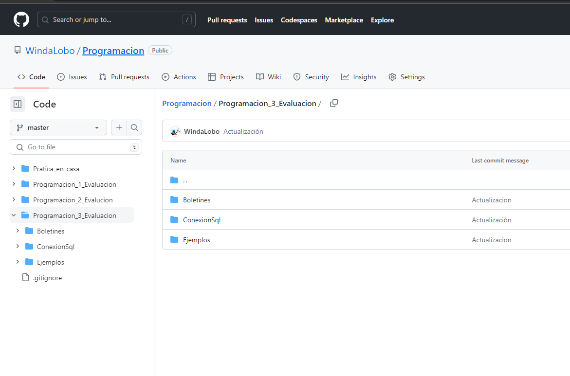
4. Repositorio GitHub
Conexión Sql
https://github.com/WindaLobo/Programacion.git

